Slide 1
Мастер-класс «Графический диктант как средство интеллектуального развития детей старшего дошкольного возраста »
Мантаева Гульсум Абдрахмановна,
воспитатель высшей
квалификационной категории
МДОАУ «ЦРР-детский сад № 116
г. Орска»

Slide 2
Актуальность
Графический диктант – шаг к успешному обучению в школе.
Наиболее сложным навыком для первоклассника является работа в тетради. Клеточки, линии, отступы, промежутки между словами, пропуски линий и клеток — все это сложно для только что поступившего в школу ребенка. У педагогов ДОУ есть возможность помочь будущему школьнику.

Slide 3
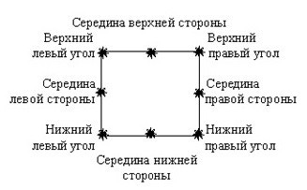
Этапы выполнения графических диктантов. 1 этап – подготовительный

Slide 4
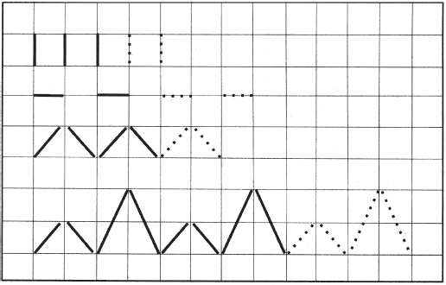
II этап – воспроизведение простых графических узоров.

Slide 5
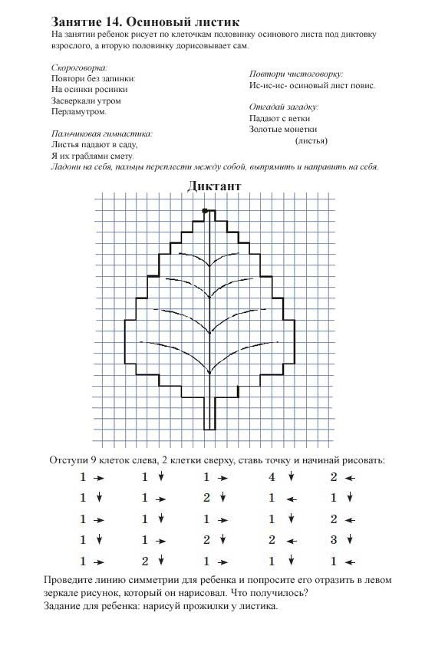
III этап – выполнение под диктовку сложных графических изображений и их повторение.

Slide 6
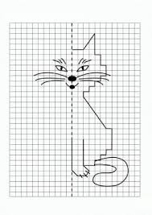
IV этап – самостоятельное выполнение заданий, связанных с дополнением части изображения до целого: симметричного и ассиметричного рисунка.

Slide 7
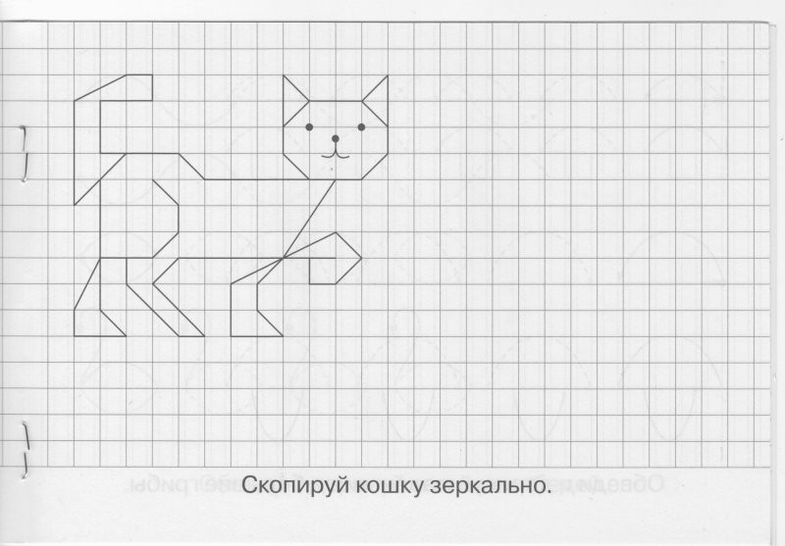
V этап – выполнение графических изображений с разворотом на 90, 180, 270 градусов, а также с перешифровкой изображения на 180 градусов (т.е. рисования в зеркальном варианте в направлениях: вверх, вниз, вправо, влево); VI этап – составление графических изображений по заданной теме, по замыслу и их чтение.

Slide 8
Упражнения, направленные на правильный захват карандаша и подготовки руки к выполнению графических заданий
1) захват гранёного карандаша большим и указательным пальцами рабочей руки;
2) перекладывание карандаша с одного места на другое, при этом карандаш захватывается большим и указательным пальцами;
3) прокатывание карандаша между ладонями;
4) прокатывание карандаша между большим и указательным пальцами;
5) расслабление кистей рук путём поглаживания листа бумаги от середины в сторону или сверху вниз (бумагу можно заменить приятной на ощупь тканью или кусочками меха);
6) круговые вращения кистей рук с последующим их расслаблением;
7) попеременное поглаживание одной кисти руки другой.

Slide 9
Правила написания графического диктанта, которые необходимо знать каждому педагогу
перед диктантом нужно повторить, где правая и левая рука, как рисовать линию вправо и влево;
когда начинается диктовка, никакие другие слова произносить нельзя, повторять одно и то же направление дважды запрещено;
диктанты пишутся в полной тишине;
если ребенок сбился, то он тихо кладет карандаш и спокойно дожидается окончания диктанта; только после этого можно выяснить ошибку.

Slide 10
Задания к графическим диктантам рекомендуется подбирать по принципу «от простого к сложному».
Начинать работу необходимо с крупной клетки, задания подбирать с небольшим количеством смены направлений. Затем, количество смены направлений увеличивается, добавляются линии (не только вертикальные и горизонтальные вправо и влево, но и линии по диагонали).
Начиная с более старшего возраста, для графического диктанта все рисунки рассчитываются на обычную школьную тетрадь (в тетради в крупную клетку они не поместятся).
В заданиях используются следующие обозначения: количество отсчитываемых клеток обозначается цифрой, а направление обозначается стрелкой.

Slide 11
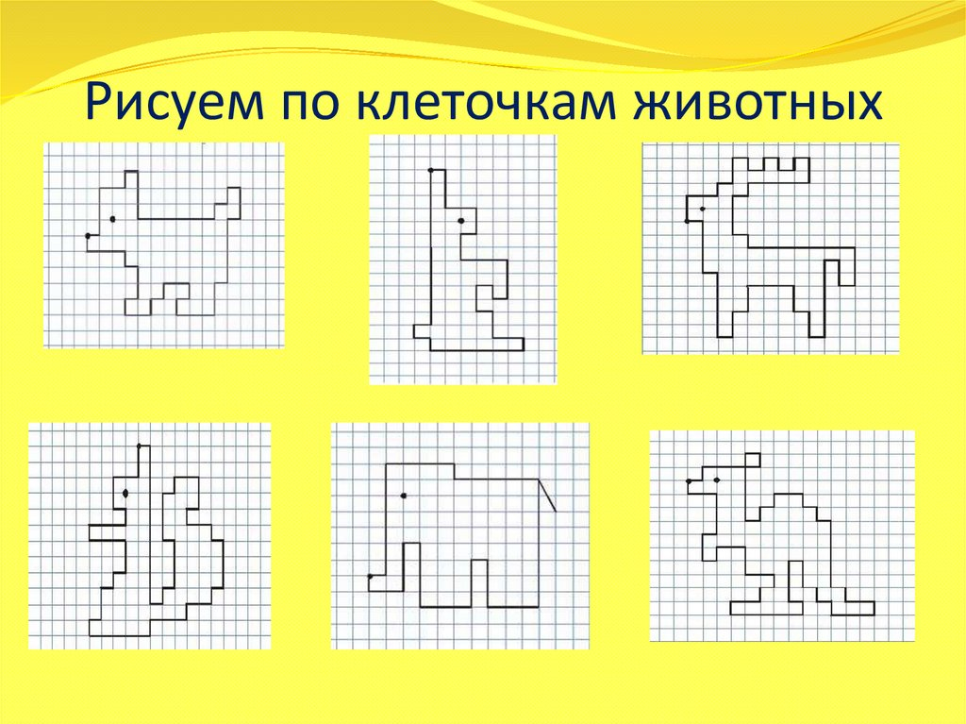
ОБРАЗЕЦ

Slide 12
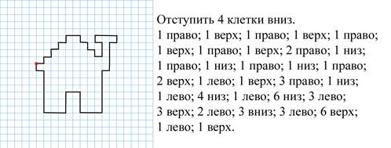

Slide 13
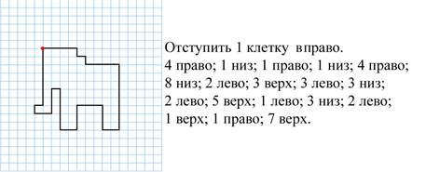

Slide 14
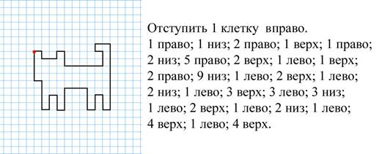

Slide 15
СПАСИБО ЗА ВНИМАНИЕ!

